Slide 1
​TUTORIA GRUPAL
ESCUELA NORMAL DE EDUCACIÓN PREESCOLAR
Licenciatura en Educación preescolar
Ciclo escolar 2020 – 2021
UNIDAD I
Grupo: 1°C
Nombre del docente: Karla Griselda García Pimentel
EQUIPO 1
Fecha: 19/04/2021

Slide 8
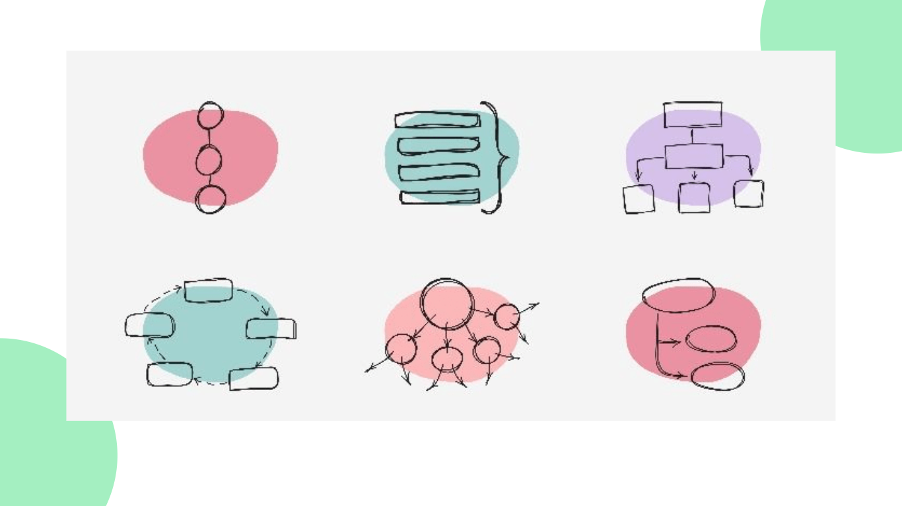

Slide 9
